Slide 1
基本数据类型

Slide 2

程序编写方法
输入数据
处理数据
输出数据

Slide 3
程序编写方法
输入数据
输入（Input）是一个程序的开始。程序要处理的数据有多种来源，形成了多种输入方式，包括：文件输入、网络输入、控制台输入、交互界面输入、随机数据输入、内部参数输入等。

Slide 4
程序编写方法
处理数据
处理（Process）是程序对输入数据进行计算产生输出结果的过程。计算问题的处理方法统称为“算法”，它是程序最重要的组成部分。可以说，算法是一个程序的灵魂。

Slide 5
程序编写方法
输出数据
输出（Output）是程序展示运算成果的方式。程序的输出方式包括：控制台输出、图形输出、文件输出、网络输出、操作系统内部变量输出等。

Slide 6
程序的基本结构
顺序结构是程序的基础，但单一的顺序结构不可能解决所有问题。
程序由三种基本结构组成：
顺序结构
分支结构
循环结构
这些基本结构都有一个入口和一个出口。任何程序都由这三种基本结构组合而成

Slide 7
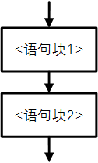
程序的基本结构
顺序结构是程序按照线性顺序依次执行的一种运行方式，其中语句块1S1和语句块S2表示一个或一组顺序执行的语句

Slide 8
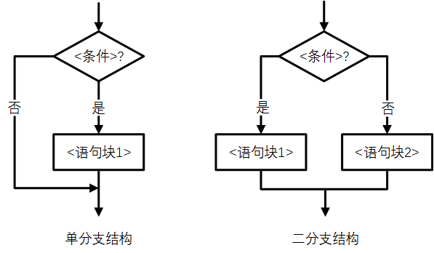
程序的基本结构
分支结构是程序根据条件判断结果而选择不同向前执行路径的一种运行方式，包括单分支结构和二分支结构。由二分支结构会组合形成多分支结构

Slide 9
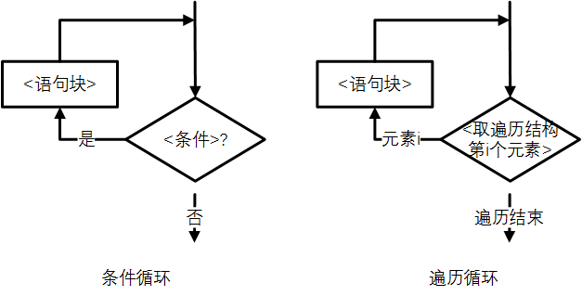
程序的基本结构
循环结构是程序根据条件判断结果向后反复执行的一种运行方式，根据循环体触发条件不同，包括条件循环和遍历循环结构

Slide 10
温度转换程序实例

Slide 11
温度体系
温度刻画存在不同体系，摄氏度以1标准大气压下水的结冰点为0度，沸点为100度，将温度进行等分刻画。华氏度以1标准大气压下水的结冰点为32度，沸点为212度，将温度进行等分刻画。

Slide 12
温度转换实例
问题：如何利用Python程序进行摄氏度和华氏度之间的转换
步骤1：分析问题的计算部分：采用公式转换方式解决计算问题

Slide 13
温度转换实例
步骤2：确定功能
输入：华氏或者摄氏温度值、温度标识
处理：温度转化算法
输出：华氏或者摄氏温度值、温度标识
F表示华氏度，82F表示华氏82度
C表示摄氏度，28C表示摄氏28度

Slide 14
温度转换实例
步骤3：设计算法
根据华氏和摄氏温度定义，转换公式如下：
C = ( F – 32 ) / 1.8
F = C * 1.8 + 32
其中，C表示摄氏温度，F表示华氏温度

Slide 15
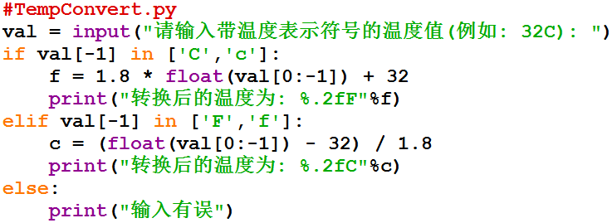
温度转换实例
步骤4：编写程序

Slide 16
温度转换实例
步骤5：调试、运行程序
在系统命令行上运行如下命令执行程序：
C:\>python TempConvert.py
或者：使用IDLE打开上述文件，按F5运行
输入数值，观察输出

Slide 17
程序的格式框架
Python语言采用严格的“缩进”来表明程序的格式框架。缩进指每一行代码开始前的空白区域，用来表示代码之间的包含和层次关系。
1个缩进 = 4个空格
用以在Python中标明代码的层次关系
缩进是Python语言中表明程序框架的唯一手段

Slide 18
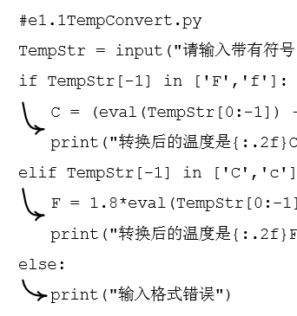
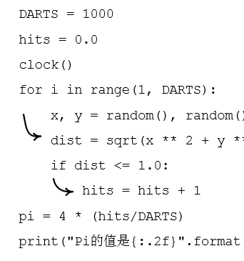
程序的格式框架
单层缩进 多层缩进

Slide 19
注释
注释：程序员在代码中加入的说明信息，不被计算机执行
注释的两种方法：
单行注释以#开头
#Here are the comments
多行注释以 ’’’开头和结尾
’’’
This is a multiline comment
used in Python
’’’

Slide 20
命名与保留字
常量：程序中值不发生改变的元素
变量：程序中值发生改变或者可以发生改变的元素
Python语言允许采用大写字母、小写字母、数字、下划线(_)和汉字等字符及其组合给变量命名，但名字的首字符不能是数字，中间不能出现空格，长度没有限制
注意：标识符对大小写敏感，python和Python是两个不同的名字

Slide 21
命名与保留字
保留字，也称为关键字，指被编程语言内部定义并保留使用的标识符。
程序员编写程序不能定义与保留字相同的标识符。
每种程序设计语言都有一套保留字，保留字一般用来构成程序整体框架、表达关键值和具有结构性的复杂语义等。
掌握一门编程语言首先要熟记其所对应的保留字。

Slide 22
命名与保留字
Python 3.x保留字列表 (33个)
and | elif | import | raise
as | else | in | return
assert | except | is | try
break | finally | lambda | while
class | for | nonlocal | with
continue | from | not | yield
def | global | or | True
del | if | pass | False
 |  |  | None

Slide 23
驼峰式命名法
驼峰式命名法（CamelCase），是编程时的一套命名规则（惯例）。指混合使用大小写字母来构成变量和函数的名字。
程序员们为了自己的代码能更容易的在同行之间交流，所以多采取统一的可读性比较好的命名方式。

Slide 24
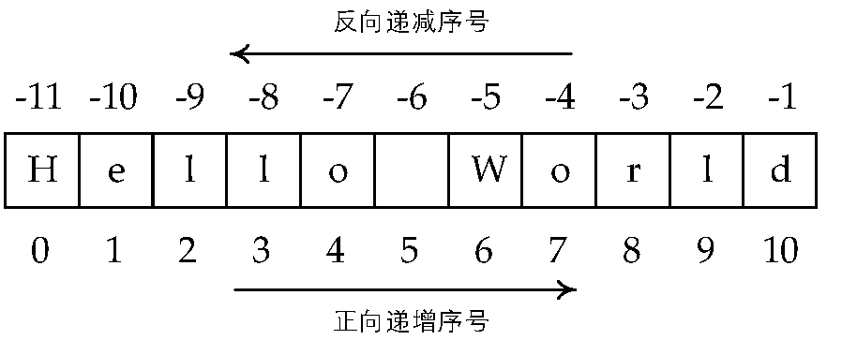
字符串
Python语言中，字符串是用两个双引号“ ”或者单引号‘ ’括起来的一个或多个字符。
Python字符串的两种序号体系

Slide 25
赋值语句
Python语言中，= 表示“赋值”，即将等号右侧的值计算后将结果值赋给左侧变量，包含等号（=）的语句称为“赋值语句”

Slide 26
input()函数
获得用户输入之前，input()函数可以包含一些提示性文字
<变量> = input(<提示性文字>)
>>>input("请输入: ") 请输入: python 'python' >>> input("请输入: ") 请输入: 1024.256 '1024.256'

Slide 27
分支语句
分支语句是控制程序运行的一类重要语句，它的作用是根据判断条件选择程序执行路径，使用方式如下：
if <条件1>:
<语句块1>
elif <条件2>:
<语句块2>
...
else:
<语句块N>

Slide 28
eval（）函数
eval(<字符串>)函数是Python语言中一个十分重要的函数，它能够以Python表达式的方式解析并执行字符串，将返回结果输出
>>>x = 1 >>>eval("x + 1") 2 >>>eval("1.1 + 2.2") 3.3

Slide 29
输出函数
print()函数用来输出字符信息，或以字符形式输出变量。
print()函数可以输出各种类型变量的值。
print()函数通过%来选择要输出的变量。

Slide 30
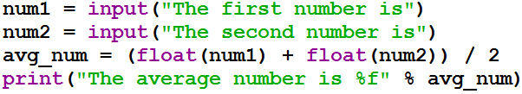
实例
用户输入两个数字，计算它们的平均数，并输出平均数

Slide 31
数据类型

Slide 32
数据类型结构图
整数类型 (integer)
数值类型
浮点型(float)
复数(complex )
布尔型(bool)
Python内置数据类型
字符串类型（string）
序列
列表(list)
元组(tuple)
数据类型
映射
——
字典(dictionary)
集合
自定义类型
——
类(class)

Slide 33
整数类型
如1，2，-3，100，9999均为整数，在Python 3.0之后的版本中，整数类型的数值集合包括了所有的整数，并不会对整数的范围进行约束。

Slide 34
浮点数类型
带有小数点及小数的数字。
Python语言中浮点数的数值范围存在限制，小数精度也存在限制。这种限制与在不同计算机系统有关。
如5.0，1.6，200.985等有小数部分的数值为浮点型。

Slide 35
复数类型
与数学中的复数概念一致, z = a + bj， a是实数部分，b是虚数部分，a和b都是浮点类型，虚数部分用j或者J标识
示例：
12.3+4j, -5.6+7j

Slide 36
布尔型
在数学中，对判断会作出“对”和“错”的回答。为了在计算机语言中规范这种表达，把结果是肯定的用“True”表示，把结果是否定的用“False”来表示。例如：
#<程序：布尔类型例子>
b = 100<101
print (b)
这里，b是布尔类型变量，b=100<101为布尔表达式，运行此段程序，将输出True。布尔类变量只有二种可能值：True 或False。Python 提供一整套布尔比较和逻辑运算，“<, >, <=, >=, ==, !=”，分别为小于，大于，小于等于，大于等于，等于，不等于6种比较运算符，以及“and, or, not”等逻辑运算符。

Slide 37
运算符与表达式

Slide 38
内置的数值运算操作符
操作符 | 描述
x + y | x与y之和
x - y | x与y之差
x * y | x与y之积
x / y | x与y之商
x // y | x与y之整数商，即：不大于x与y之商的最大整数
x % y | x与y之商的余数，也称为模运算
-x | x的负值，即：x*(-1)
+x | x本身
x**y | x的y次幂，即：x^{y}

Slide 39
内置的数值运算函数
Python解释器提供了一些内置函数，在这些内置函数之中，有6个函数与数值运算相关
函数 | 描述
abs(x) | x的绝对值
divmod(x, y) | (x//y, x%y)，输出为二元组形式（也称为元组类型）
pow(x, y[, z]) | (x**y)%z，[..]表示该参数可以省略，即：pow(x,y)，它与x**y相同
round(x[, ndigits]) | 对x四舍五入，保留ndigits位小数。round(x)返回四舍五入的整数值
max(x₁, x₂, …, x_{n}) | x₁, x₂, …, x_{n}的最大值，n没有限定
min(x₁, x₂, …, x_{n}) | x₁, x₂, …, x_{n}的最小值，n没有限定

Slide 40
数字类型的转换
数值运算操作符可以隐式地转换输出结果的数字类型
例如，两个整数采用运算符“/”的除法将可能输出浮点数结果。此外，通过内置的数字类型转换函数可以显式地在数字类型之间进行转换
函数 | 描述
int(x) | 将x转换为整数，x可以是浮点数或字符串
float(x) | 将x转换为浮点数，x可以是整数或字符串
complex(re[, im]) | 生成一个复数，实部为re，虚部为im，re可以是整数、浮点数或字符串，im可以是整数或浮点数但不能为字符串

Slide 41
数字类型的转换
三种类型可以相互转换
函数：int(), float(), complex()
示例：
int(4.5) = 4 （直接去掉小数部分）
float(4) = 4.0 （增加小数部分）
complex(4) = 4 + 0J

Slide 42
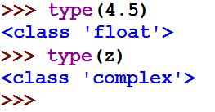
数字类型的判断
函数：type(x)，返回x的类型，适用于所有类型的判断
示例：

Slide 43
微实践 - 鸡兔同笼
鸡兔同笼是中国古代的数学名题之一，《孙子算经》中就记载了这个有趣的问题：今有雉兔同笼，上有三十五头，下有九十四足，问雉兔各几何？​这四句话的意思是：有若干只鸡兔同在一个笼子里，从上面数，有35个头，从下面数，有94只脚。问笼中各有多少只鸡和兔？
问题分析：
一只鸡有一个头和两只脚，一只兔有一个头和四只脚。假定笼中全部是鸡，每个头对应两只脚，35个头对应70只脚。但是一共有94只脚，因此剩下的脚就是兔子的另外两只脚，只需要将剩余的脚除以2就可以得到兔子的数量。有了兔子的数量就可以计算得到鸡的数量。

Slide 44
微实践 - 鸡兔同笼
#chickenrabbit.py
iHeads = 35 #变量 - 头的数量
iFeet = 94 #变量 - 脚的数量
a = iFeet - 2*iHeads #假设全部是鸡，余下的脚的数量
iRabbits = a / 2 #免的数量等于余下的脚数/2
iChicken = iHeads - iRabbits #鸡的数量等于 头的数量 - 兔的数量
print("Number of chicken = %d," % iChicken, "Number of rabbits = %d" % iRabbits) #输出
print(iFeet == iChicken*2+iRabbits*4) #验证脚数 = 鸡数*2 + 兔数*4
Number of chicken = 23, Number of rabbits = 12
True
“Number of chicken = %d,” % iChicken中间的%d是占位符，表示在%d这个位置以十进制整数形式输出变量iChicken的值。

